Slide 1



An Toàn Lao Động Trong Sản Xuất Kính Thiên Văn
Bài giảng này cung cấp thông tin về an toàn lao động trong ngành sản xuất kính thiên văn, bao gồm các nguy cơ tiềm ẩn, biện pháp phòng ngừa và xử lý tình huống khẩn cấp.
Bản quyền thuộc An Toàn Nam Việt

Slide 2

Tình hình tai nạn lao động 6 tháng đầu
năm 2024
Số vụ tai nạn
Số người bị nạn
Số người chết
3.201 vụ, giảm 7,09% so với cùng kỳ năm 2023.
3.065 người, giảm 6,04% so với cùng kỳ năm 2023.
346 người, giảm 1,98% so với cùng kỳ năm 2023.

Slide 3
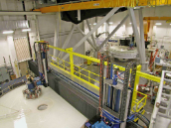




Một số vụ tai nạn lao động
Tai nạn do thiết bị cắt kính: Các máy móc dùng để cắt và gia công kính có thể gây ra thương tích nghiêm trọng nếu không
được sử dụng đúng cách hoặc nếu bảo trì không đầy đủ. Một số vụ tai nạn liên quan đến việc bị cắt hoặc bị thương do sự cố máy móc.
Ngộ độc hóa chất: Trong quá trình sản xuất kính thiên văn, các hóa chất như keo, dung môi và chất tẩy rửa thường được sử dụng.
Việc tiếp xúc lâu dài hoặc không đúng cách với các hóa chất này có thể dẫn đến ngộ độc hoặc các vấn đề về sức khỏe.
Chấn thương khi làm việc với kính: Kính thiên văn thường có kích thước lớn và trọng lượng nặng. Sự cố khi di chuyển, lắp đặt hoặc
xử lý kính có thể gây ra chấn thương như gãy xương, bong gân, hoặc thương tích nghiêm trọng khác.
Nguy cơ từ các thiết bị điện: Việc sử dụng và bảo trì các thiết bị điện trong nhà máy cũng có thể gây ra nguy cơ cháy nổ hoặc sốc điện
nếu không tuân thủ các quy trình an toàn.

Slide 4

Các công đoạn sản xuất trong nhà máy
1
Chế Tạo Thấu Kính và Gương
Quy trình này bắt đầu bằng việc cắt các khối thủy tinh thành các hình dạng cơ bản, tiếp theo là
công đoạn mài để đạt được kích thước và hình dạng chính xác.
2
Sản Xuất Vỏ Kính
Vỏ kính, thường được làm từ kim loại hoặc nhựa, phải được chế tạo và gia công chính xác để phù
hợp với thiết kế của kính thiên văn. Quá trình này bắt đầu bằng việc lựa chọn vật liệu phù hợp với
yêu cầu về độ bền và tính năng quang học. Sau đó, vật liệu được cắt, định hình và gia công bằng các
công cụ và máy móc chuyên dụng để tạo ra các bộ phận vỏ kính theo kích thước và hình dạng cụ thể.
3
Lắp Ráp Các Thành Phần
Kết hợp các thấu kính, gương và bộ phận cơ khí thành một cấu trúc hoàn chỉnh, đảm bảo tất cả các
phần đều hoạt động đồng bộ và chính xác.
4
Kiểm Tra và Hiệu Chỉnh
Thực hiện các bài kiểm tra chuyên sâu để đánh giá độ sắc nét và chính xác của hình ảnh mà kính thiên văn cung cấp

Slide 5



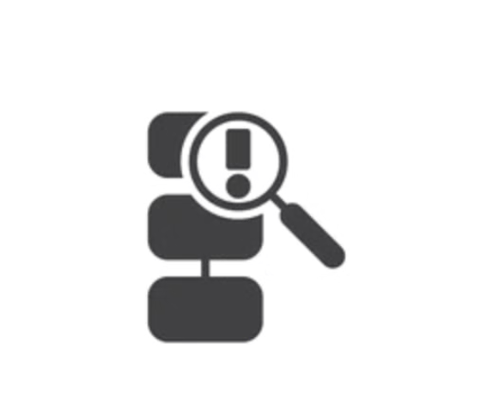


Nguyên nhân dẫn đến tai nạn khi sản xuất
Thiếu thiết bị bảo hộ
Sự cố thiết bị
Thiếu đào tạo
Công nhân không sử dụng thiết bị
bảo hộ cá nhân đúng cách.
Máy móc bị hỏng hoặc không được
Bảo trì định kỳ.
Công nhân chưa được đào tạo đầy đủ
về quy trình làm việc an toàn.
Không tuân thủ quy trình
Môi trường không đảm bảo
Bệnh nghề nghiệp
Công nhân không được đào tạo
đầy đủ về các quy trình an toàn.
Ánh sáng, thông gió, mặt sàn ẩm ướt, …
đều có thể là nguyên nhân
Giữ nguyên một tư thế trong thời gian
dài hay tiếp xúc với hóa chất, bụi,…

Slide 6

Quy định chung
Huấn luyện ATLD
Bảo trì thiết bị
Tổ chức các khóa huấn luyện an toàn lao động định kỳ cho công nhân.
Thường xuyên kiểm tra và bảo dưỡng máy móc, thiết bị sản xuất.
Thiết bị bảo hộ
Môi trường
Cung cấp và đảm bảo sử dụng đúng các thiết bị bảo hộ cá nhân.
Duy trì không gian làm việc sạch sẽ, thoáng mát và đủ ánh sáng.

Slide 7

Xử lý tình huống khẩn cấp
1
Dừng máy
Ngay lập tức dừng hoạt động của máy móc khi xảy ra tai nạn.
2
Sơ cứu
Thực hiện sơ cứu ban đầu cho người bị nạn nếu cần thiết.
3
Gọi cấp cứu
Liên hệ dịch vụ y tế khẩn cấp nếu tình trạng nghiêm trọng.
4
Báo cáo
Thông báo cho quản lý và lập báo cáo chi tiết về sự cố.

Slide 8
Tài liệu tham khảo
Bài kiểm tra ATLD nhóm 3
Trắc nghiệm an toàn lao động nhóm 3
Bảng báo giá huấn luyện ATLD
Xem chi tiết
Tải về tài liệu (download)
Download tài liệu huấn luyện an toàn lao động sản xuất Kính thiên văn

